Slide 1

HR System Walkthrough
برنامج 4S لشئون الموظفين
July 17th, 2025

Slide 2
أنظمة إدارة الموارد البشرية
برنامج
الاجور
والمرتبات
برنامج
الحضور والإنصراف
برنامج
شئون الموظفين
تطبيق المحمول

Slide 3

برنامج شئون الموظفين
يقوم الموظف المسئول في إدخال البيانات الأساسية للموظفين والعاملين فى الشركة مثل (الأقسام – الجامعات – المدارس – الدورات التدريبية – التقديرات – المؤهلات – الحالات الصحية – الأجازات – العقوبات …).
يقوم مسئول شئون الموظفين بعمل الاتى:-
إدخال بيانات الموظفين الأساسية من خلال شاشة سهلة وواضحة.
إدخال جميع الحركات الإدارية الخاصة بالموظف للحصول على سجل شامل له على مدى تاريخ عمله بالشركة، مثل : – المؤهلات العلمية للموظف وتاريخ ومكان الحصول عليها. – الخبرات السابقة للموظف.
– الإنتداب الداخلي للموظف. – الإجازات الدورية والإجازات الخاصة. – الدورات التدريبية والترقيات.
يساعد أيضا برنامج شئون العاملين فى تحديد قواعد حساب الإجازات وفقاً لنظام العميل.
يساعد ايضا البرنامج فى استخراج تقارير بكل هذه البيانات

Slide 4

برنامج الحضور والإنصراف
يقوم الموظف المسئول بتحديد اكثر من ورديه و تحديد موعد كل ورديه و ربط كل عامل بالوردية الخاصة به
ويقوم أيضا بالربط مع ساعة الحضور و الأنصراف ويقوم بتحديد المخالفات و العقوبه لكل مخالفة
خصائص برنامج الحضور والانصراف
تعريف الورديات
ربط العامل بالوردية
ربط كل موظف برقم الكارت
ربط المخالفات بمدد التأخير
قراءة البيانات من الساعة
تسوية التأخيرات
تقرير متابعة حضور موظف
تحديد مواعيد الحضور والإنصراف الرسمية.
دعم كامل لشرائح حساب التأخير والإنصراف المبكر.
أكثر من شريحة لمعدلات حساب خصم الغياب.
دعم كامل لشرائح حساب الوقت الإضافي.
تأسيس قواعد حساب الأجازات بأنواعها المختلفة وحسابها آليا.
نظام يسمح بأكثر من وردية
تسجيل رصيد أجازات أول العام لكل موظف على حدة.
تسجيل وطباعة إقرار الأجازة السنوية.

Slide 5
التسويات
آلية العمل الحضور والانصراف
ربط المخالفات بمدد التأخير
ربط كل موظف برقم الكارت
ربط العامل بالوردية
تعريف الورديات
قراءة البيانات من الساعة
ت
تسوية الغياب
تسوية الاضافى
تسوية التأخيرات
تقرير الحضور و الأنصراف

Slide 6
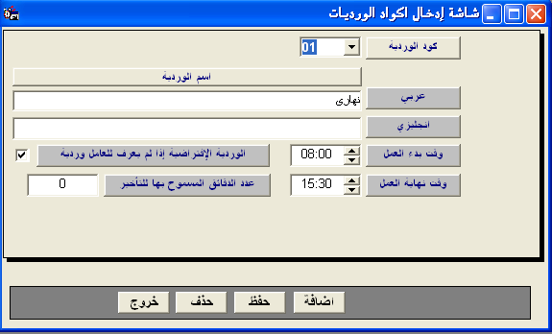
تعريف الورديات
يتم تحديد وقت بدء و انتهاء الورديه
يتم تحديد فترة السماح لكل و ردية
يتم تحديد الوردية الأفتراضية للعامل الذي لم تحدد له وردية

Slide 7
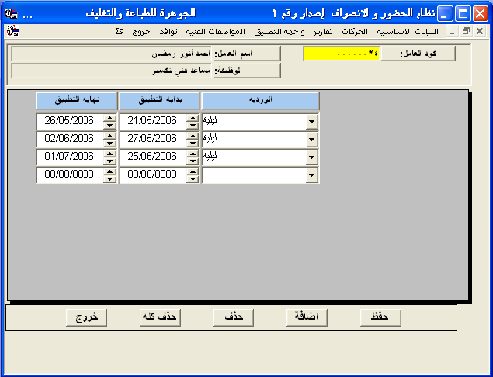
ربط العامل بالوردية
يقوم مسئول شئون العاملين بتحديد الوردية الخاصة بالعامل ومن ثم ربط العامل على الوردية
يمكن تغيير الورديات

Slide 8
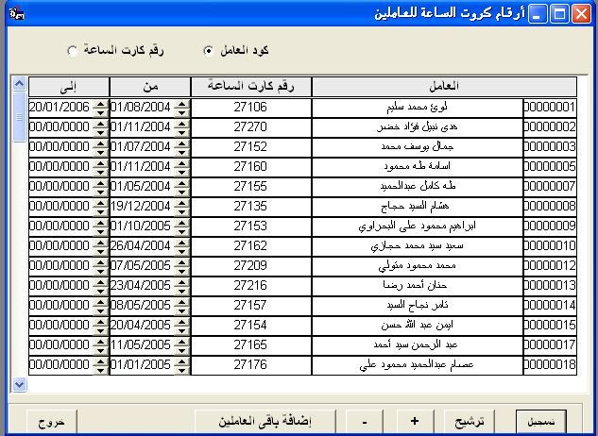
ربط كل موظف برقم الكارت
يتم ربط كل موظف برقم كارت الساعة
يمكن ترتيب الظهور برقم الكارت أو بكود العمل

Slide 9
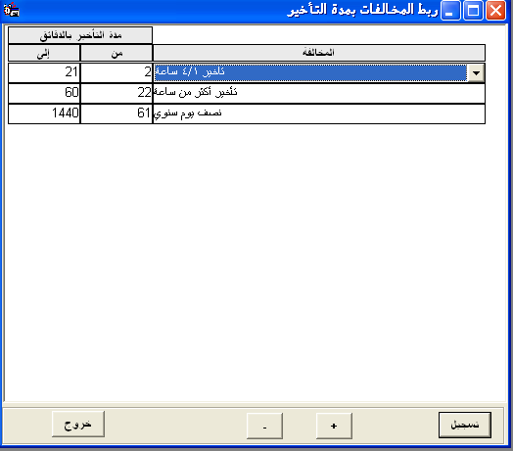

ربط المخالفات بمدد التأخير
يتم تعريف المخالفة و ما يناظرها من تأخير بالدقائق
و يتم الربط تلقائي ببرنامج الأجور

Slide 10
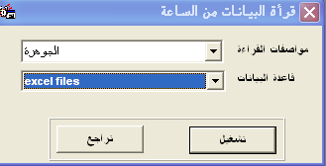
قراءة البيانات من الساعة
يتم قراءة الملف الخاص بقراءة الساعة الذي يحتوي الحضور و الأنصراف المسجله للموظفين
يمكن قراءة أي نوع من قواعد البيانات من خلال ربطها ب ODBC الخاصة بالنوافذ

Slide 11
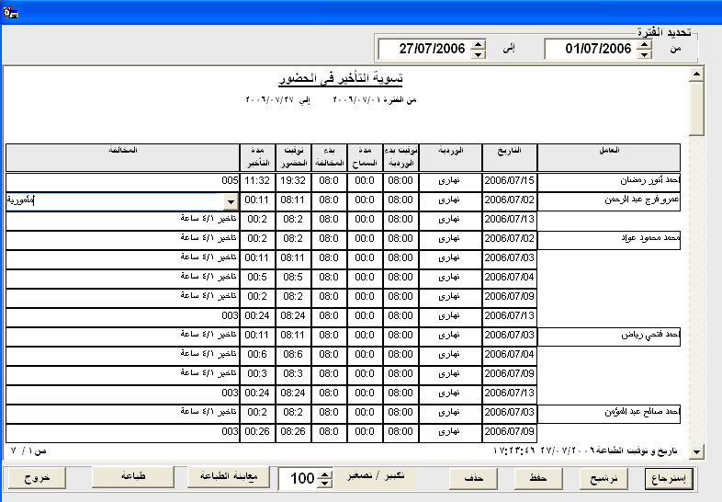
تسوية التأخيرات
يتم عرض كل المخالفات التي تمت خلال فترة محددة و العقوبة الموجبه عن هذه المخالفه مع امكانية تسويتها

Slide 12
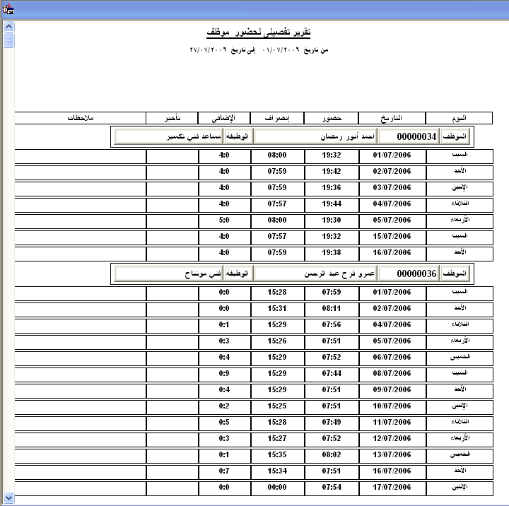
تقرير متابعة حضور موظف
يتم عرض تقرير الموظف و وقت الحضور والأنصراف و الإضافي إن وجد والتأخير إن وجد

Slide 13
برنامج الأجور والمرتبات
تسجيل أيام الغياب
الاستقطاعات ذات الأرصدة
المفردات الخاصة
مفردات المرتب
حساب المخالفات
حساب التأمينات
بيانات الإضافي الشهري
حساب المرضى
مخالصة نهاية الخدمه
انهاء الخدمه
تسجيل الاجازات

Slide 14
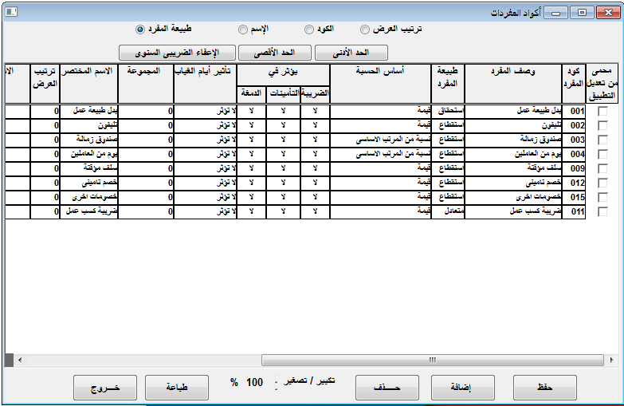
مفردات المرتب
يقوم مسئول شئون العاملين بتطبيق المفردات المختلفة (استحقاقات – استقطاعات) التي تم تعريفها مسبقا على الموظفين حسب تخصص كل موظف.
استحقاق
استقطاع

Slide 15
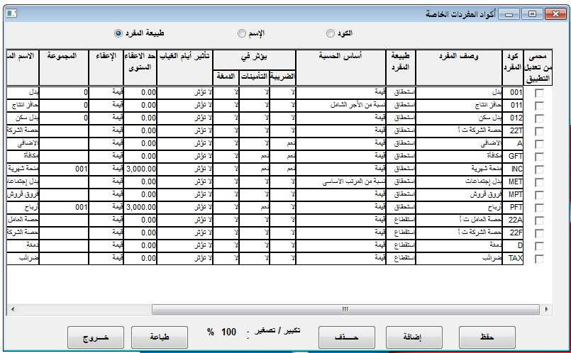
المفردات الخاصة
يقوم مسئول شئون العاملين بتطبيق المفردات الخاصة (استحقاقات – استقطاعات) التي تم تعريفها مسبقا على الموظفين حسب تخصص كل موظف.
استحقاق
استقطاع

Slide 16
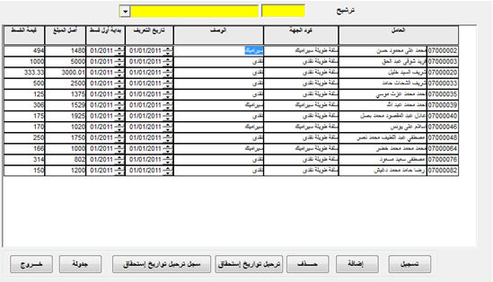
الاستقطاعات ذات الأرصدة
يقوم مسئول شئون العاملين بتحديد الموظفين الذين عليهم استقطاعات لجهات خارجية، مثل شراء السلع المعمرة التي يتم خصمها من الراتب على شكل أقساط متساوية القيمة شهرياً عن طريق الشركة أو سلفة نقدية من الشركة.
سلعة معمرة
سلفة نقدية

Slide 17
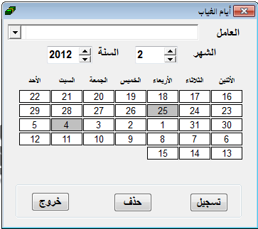
تسجيل أيام الغياب
يقوم مسئول شئون العاملين بتسجيل عدد أيام الحضور لكل موظف، وذلك لكي يتم تحديد عدد أيام الغياب التي ستخصم منه من المرتب الشهري (هذا فى حالة استخدام العميل برنامج المرتبات منفصلا).
إما في حالة استخدام برنامج الأجور بالإضافة إلى برنامج الحضور والانصراف فإن هذه الحركة تحتسب
تلقائياً من بيان الحضور والانصراف للموظفين.
هذه الشاشة تستخدام فى حلة شراء العميل برنامج المرتبات منفصلا
حضور
غياب

Slide 18
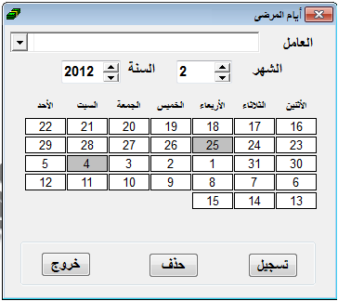
حساب المرضي
يقوم مسئول شئون العاملين بتسجيل الإجازات المرضية للعاملين، ونسبة أجر العامل بناءً على حالته الصحية (هذا فى حالة استخدام العميل برنامج المرتبات منفصلا).
إما في حالة استخدام برنامج الأجور بالإضافة إلى برنامج شئون الأفراد فإن هذه الحركة تحسب تلقائياً من بيان إجازات الموظفين.
هذه الشاشة تستخدام فى حلة شراء العميل برنامج المرتبات منفصلا
ايام المرضى

Slide 19
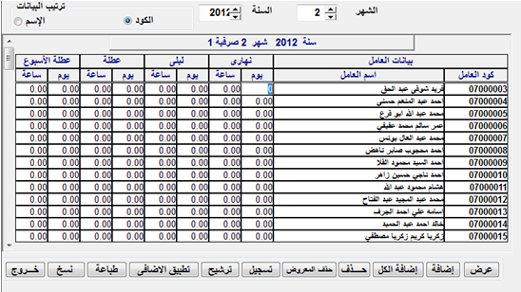
بيانات الإضافي الشهري
يقوم مسئول شئون العاملين بتسجيل عدد ساعات الإضافي الخاص بالموظفين.
إما في حالة استخدام برنامج الأجور بالإضافة إلى برنامج الحضور والانصراف فإن هذه الحركة تحتسب تلقائياً من بيان الحضور والانصراف للموظفين.
استحقاق
هذه الشاشة تستخدام فى حلة شراء العميل برنامج المرتبات منفصلا

Slide 20
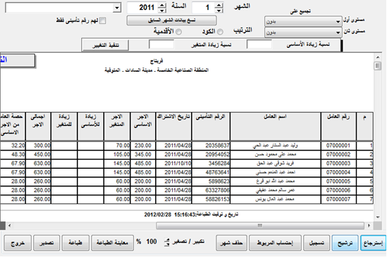
حساب التأمينات
يقوم مسئول شئون العاملين بادخال الاجرالاساسى والمتغير لجميع العاملين بالشركة طبقا لمصحلة التأمينات الاجتماعيه على البرنامج كى يقوم البرنامج بحساب التامينات طبقا لقواعد التأمينات المدخله سابقا
. بعد أن ينتهي البرنامج من حساب التأمينات تظهر رسالة بأنه قد تم الانتهاء من حساب التأمينات لكي يمكننا الانتقال إلى خطوة جديدة.
الأجر الأساسى
الأجر المتغير
حصة العامل من التأمينات

Slide 21
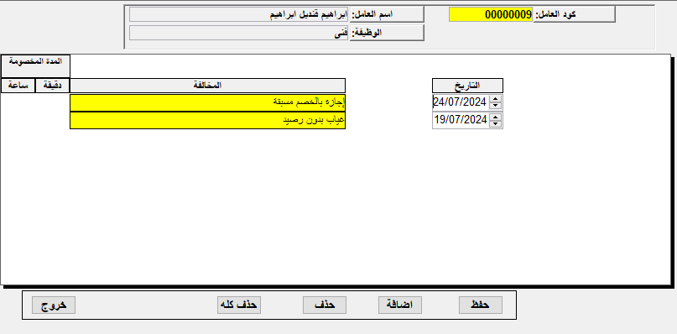
حساب المخالفات
يقوم مسئول شئون العاملين بتسجيل مخالفات الموظفين هثل (غياب بدون رصيد – تأخير عن موعد الحضور - ........).
إما في حالة استخدام برنامج الأجور بالإضافة إلى برنامج الحضور والانصراف فإن هذه الحركة تحتسب تلقائياً من بيان الحضور والانصراف للموظفين.
هذه الشاشة تستخدام فى حلة شراء العميل برنامج المرتبات منفصلا
استقطاع

Slide 22
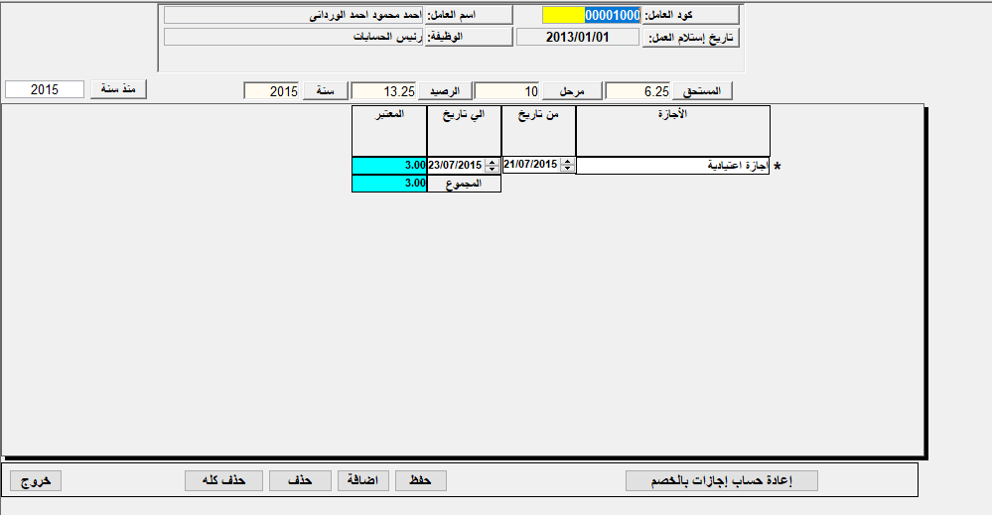
تسجيل الاجازات
يقوم مسئول شئون العاملين بتسجيل أيام الأجازات للموظفين.
إما في حالة استخدام برنامج الأجور بالإضافة إلى برنامج الحضور والانصراف فإن هذه الحركة تحتسب تلقائياً من بيان الحضور والانصراف للموظفين.
استحقاق
هذه الشاشة تستخدام فى حلة شراء العميل برنامج المرتبات منفصلا

Slide 23
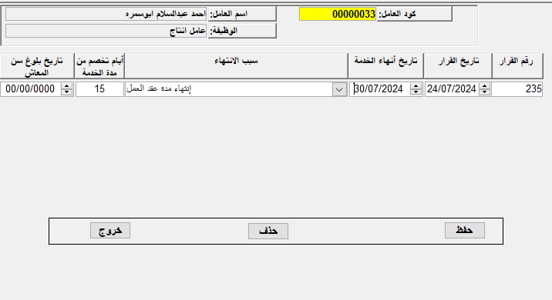
انهاء الخدمه
يقوم مسئول شئون العاملين بالدخول على هذه الشاشة وتسجيل البيانات الخاصة بانهاء الخدمة.
.
ايام تخصم من مدة الخدمة
هذه الايام يسجلها موظف شئون العاملين بناءا على قرار المدير المباشر للموظف

Slide 24
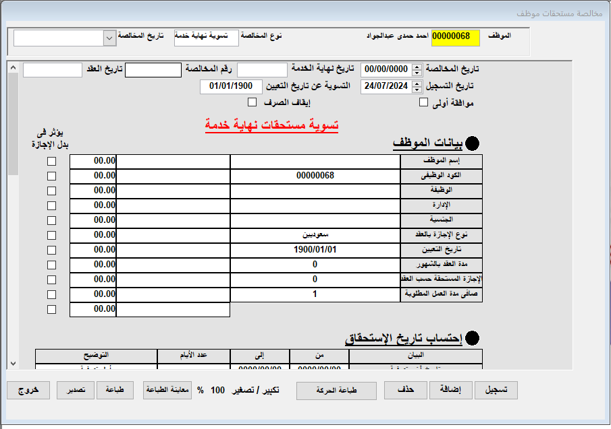
مخالصة نهاية الخدمه
يقوم مسئول شئون العاملين بعمل تسوية لمستحقات الموظف فى نهاية الخدمة

Slide 25


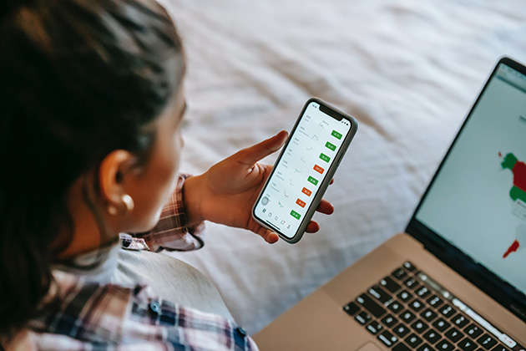
تطبيق الهاتف المحمول
4S Mobile App
2024
Mobile Apps Development
We have a very specialized team of native mobile application developers.
Android Native Apps Development
IOS Native Apps Development
UI & UX
Read More

Slide 26
مميزات التطبيق
التطبيق يعمل اونلاين على منصات الكلاود مما يتيح استخدامه فى اى وقت واى مكان.
التطبيق متوافق مع برامج إدارة الموارد البشرية.
التطبيق يسمح بتسجيل الحضور والإنصراف لعدد لا نهائي من الموظفين والأفرع دون الحاجة إلى مصاريف إدارية.
يمكن استخراج تقارير الحضور والإنصراف على هيئة ملفات اكسيل للتكامل مع أي برامج محاسبية او اجراء العمليات الحسابية يدوياً.
يقوم التطبيق بتسهيل حركة طلبات الموظفين عن طريق تحويل تقديمها من طلبات ورقية إلى طلبات الكترونية.
يقوم الموظفين بإدخال طلباتهم الكترونيا بأنفسهم ومتابعتها من حيث الموافقة أو الرفض بتواجدهم فى العمل، سواء هذا العمل داخل الشركة أو خارجها مثل ( توقيع حضور وانصراف – إذن غياب – تصريح مأمورية – أجازة ).
إخطار المديرين بطلبات الموظفين تلقائياً أو الكترونياً عن طريق البريد الإلكتروني / الهاتف المحمول مع تمكن المديرين من متابعة طلبات الموظفين والتعامل معها من حيث القبول أو الرفض.

Slide 27

شاشات التطبيق
الشاشة الأولى
يتم فتح البرنامج هذه الشاشة لبدء تشغيل وضبط التطبيق.
تعرض اسم البرنامج ويمكن من خلالها اختيار اللغة المراد استخدامها.
عربى
English

Slide 28
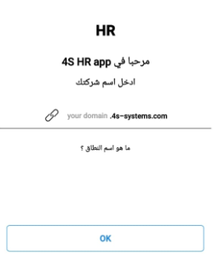
شاشات التطبيق
الشاشة الثانية
يقوم المستخدم بتسجيل اسم الشركة المستخدمة للتطبيق
ثم الضغط على OK

Slide 29
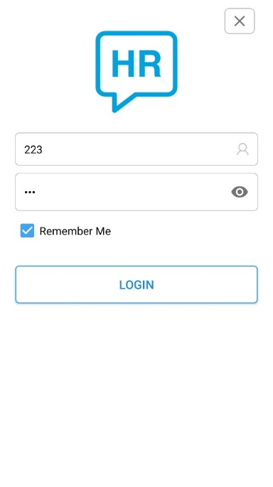

شاشات التطبيق
الشاشة الثالثة
يقوم المستخدم من خلال هذه الشاشة بتسجيل الدخول عن طريق إدخال :
الكود: يتم ادخال الكود الخاص بالموظف .
كلمه المرور: يتم ادخال كلمة المرور.
الضغط على تسجيل الدخول لفتح البرنامج

Slide 30
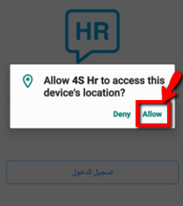
شاشات التطبيق
الشاشة الرابعة
يقوم المستخدم بتفعيل الموقع
حيث تظهر هذه الشاشه لتفعيل الموقع على البرنامج و نقوم هنا بالضغط على تفعيل

Slide 31
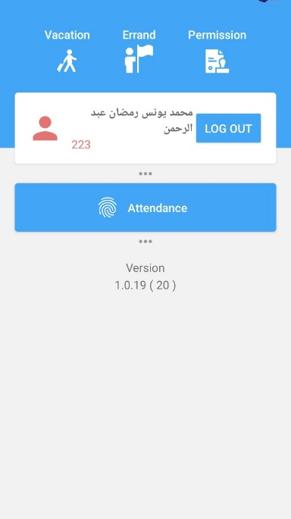
شاشات التطبيق
الشاشة الرئيسية
يقوم المستخدم من خلال هذه الشاشة تظهر الاتى :
أجازة
مأمورية
تصريح
علامة البصمة لتسجيل الحضور والإنصراف

Slide 32
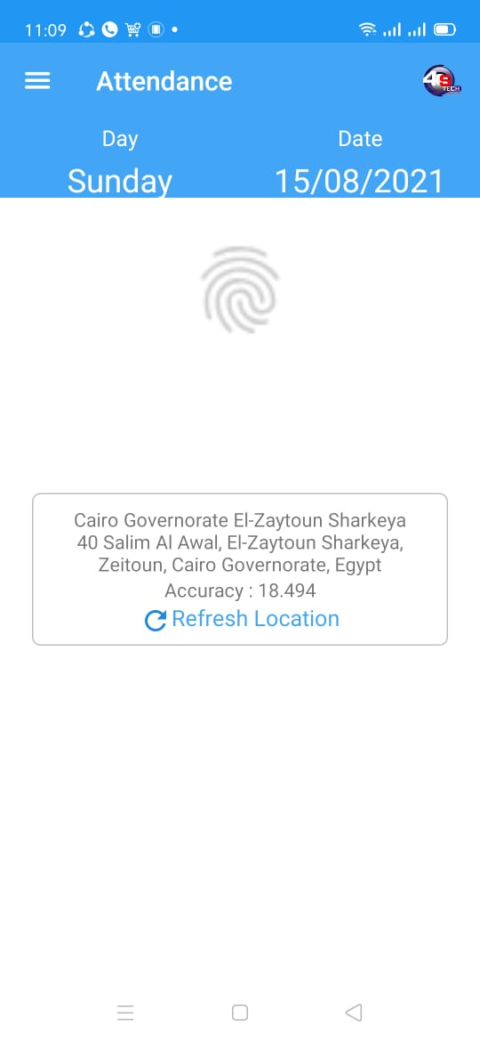
شاشات التطبيق
شاشة الحضور و الإنصراف :
يقوم المستخدم بتسجيل الحضور، ولا يمكن تسجيل انصراف إلا فى يوم تم فيه تسجيل الحضور مع استخدام البصمة للموبايل .

Slide 33
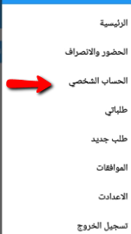
شاشات التطبيق
شاشة الحساب الشخصي
يظهر فى هذه الشاشة الحساب الشخصي الخاص بالموظف (مستخدم التطبيق)
اظهار الكود الخاص به.
اظهار الوظيفة.
البريد الالكترونى للموظف.

Slide 34
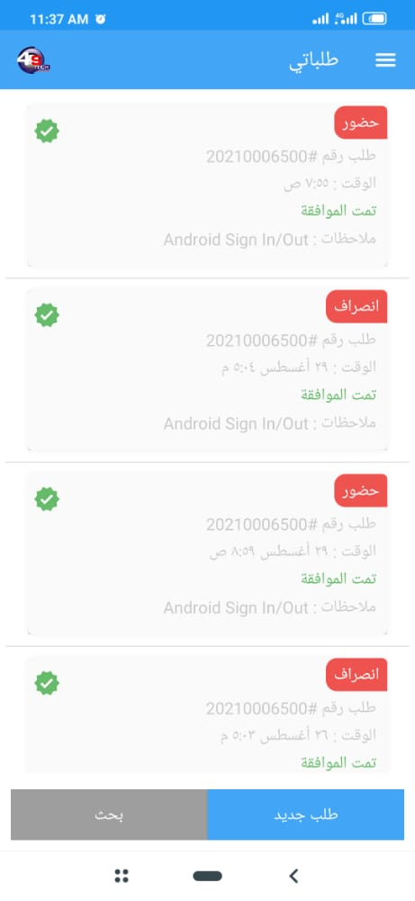
شاشات التطبيق
شاشة طلباتى
يقوم المستخدم من هذه الشاشة مراجعة الطلبات الخاصه به من( حضور-انصراف – مأمورية – اجازة – تصريح)
ويكون مرفق بكل طلب البيانات الخاصه به من تاريخ و وقت

Slide 35
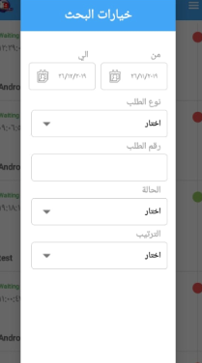
شاشات التطبيق
شاشة البحث
يقوم المستخدم بعمل طلب بحث جديد أو البحث عن طلب معين بالضغط على بحث لتظهر هذه الشاشه. للبحث عن طلب معين وادخال البيانات المطلوبة
التاريخ: تحديد التاريخ من فترة إلى فتره.
نوع الطلب: يتم اختيار نوع الطلب إن كان حضور و انصراف،
أجازة خاصة، أجازة اعتيادية، تصريح
رقم الطلب: يتم إدخال رقم الطلب إذا كان الموظف على علم به.
الحالة: يتم اختيار تم الموافقة عليها / بانتظار الموافقة عليه.
الترتيب: يتم اختيار الترتيب من الأحدث/من الاقدم.
تصنيف: يتم الضغط على تصنيف اظهارالطلب الذى تم إدخال بياناته.
إعادة الملئ: يتم الضغط على إعادة ملئ الإستمارة لإعادة البحث مرة أخرى.

Slide 36
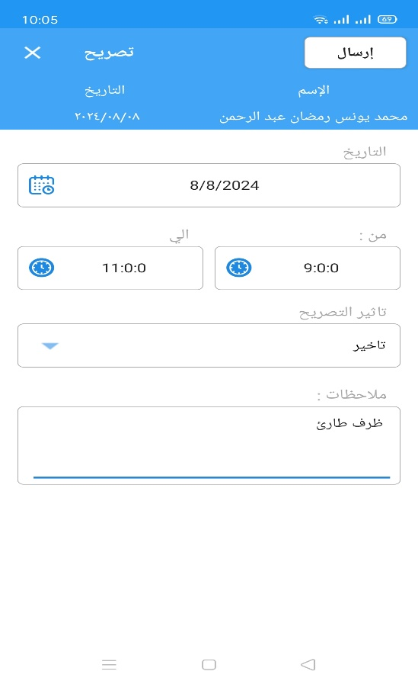
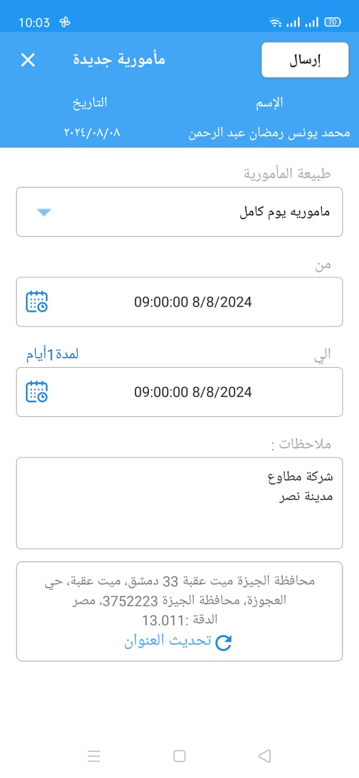
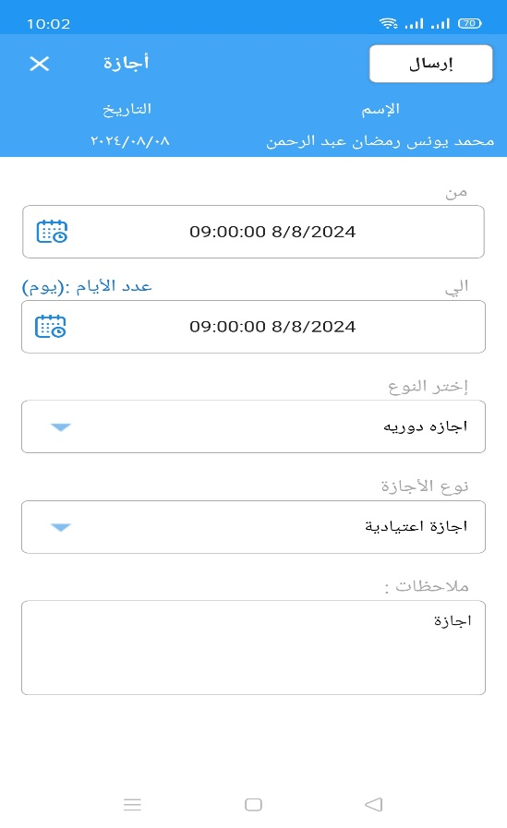
شاشات التطبيق
شاشة التصاريح
يقوم المستخدم بعمل طلب التصريح من خلال هذه الشاشة
شاشة المأمورية
يقوم المستخدم بعمل طلب المأمورية من خلال هذه الشاشة
شاشة الأجازات
يقوم المستخدم بعمل طلب الاجازة من خلال هذه الشاشة

Slide 37
شاشات التطبيق
شاشة الموافقات
يقوم مدير الادارة التابع لها الموظف من خلال شاشة بالموافقةعلى كل أنواع الطلبات التي قام بها ىالمستخدم
و يسمح هنا للمدير المسئول على أن يقوم بفتح أي طلب و الموافقة عليه أو الرفض

Slide 38

























عملائنا
Real State & Constriction
Industrial

Slide 39
















عملائنا
Food industry
Education
Service projects
Government sector

Slide 40

Mohamed Younis

